Slide 1
항공전자

Slide 2
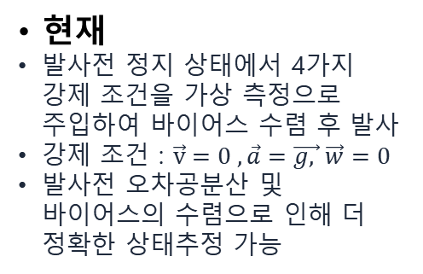
Error-State Extended Kalman Filter
기존
TRIAD 알고리즘으로 초기 자세 q₀만 결정 후 즉시 비행 시작
문제
비행 중에는 IMU 바이어스(b_a, b_g)의 관측성이 매우 낮음
결과
바이어스가 추정에 섞여 자세·속도 오차로 누적
현재
발사전 정지 상태에서 4가지 강제 조건을 가상 측정으로 주입하여 바이어스 수렴 후 발사
강제 조건 : $\vec{v}=0 , \vec{a}=\vec{g, } \vec{w}=0$
발사전 오차공분산 및 바이어스의 수렴으로 인해 더 정확한 상태추정 가능

Slide 3
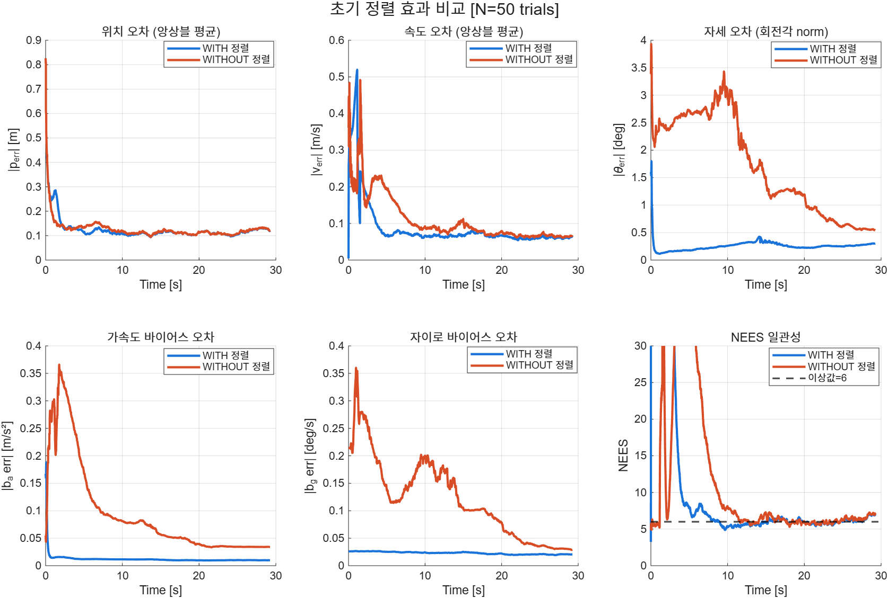
Error-State Extended Kalman Filter

Slide 4
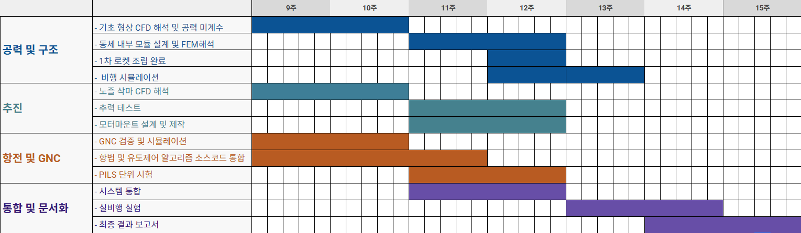
향후 계획

Slide 5
Q & A

Slide 6
감사합니다

